Slide 2
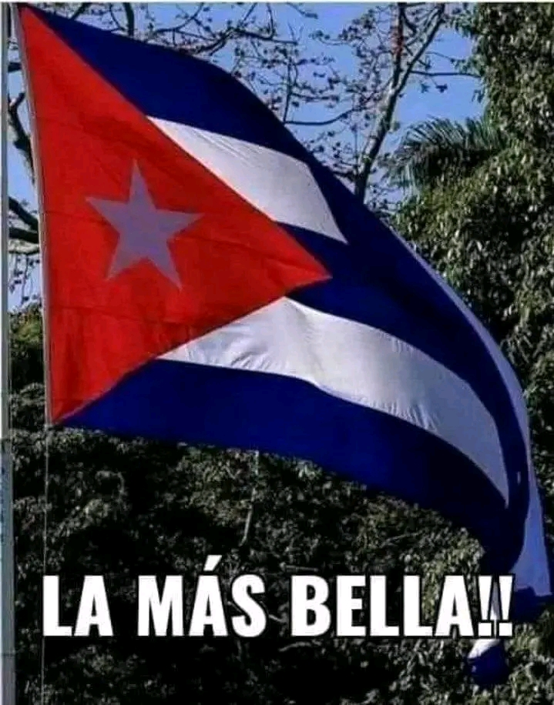

Slide 3
CORRECTO
INCORRECTO

Slide 4
1

Slide 5
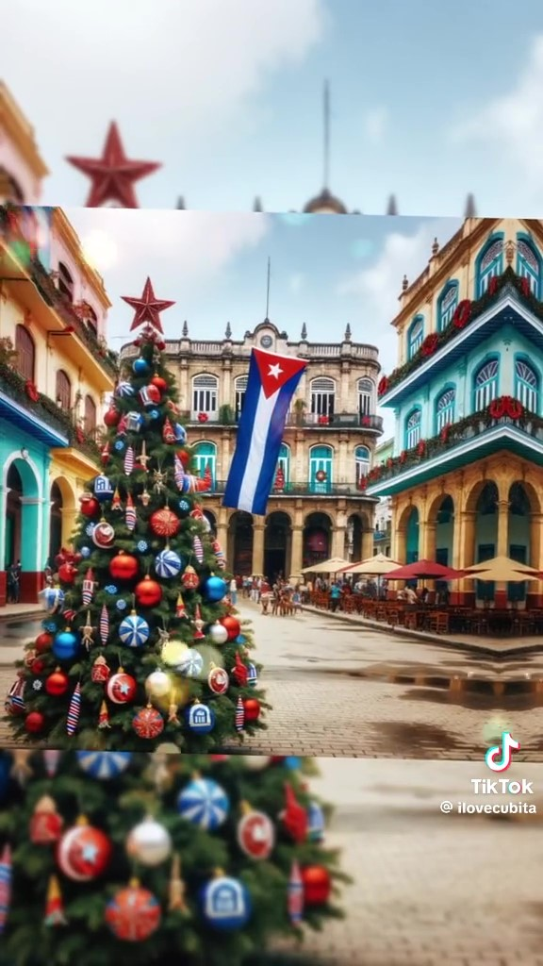
2

Slide 6
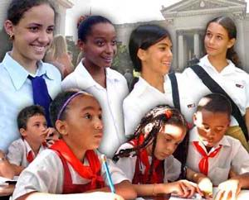
3

Slide 7
4

Slide 8
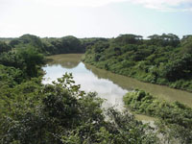
5

Slide 9
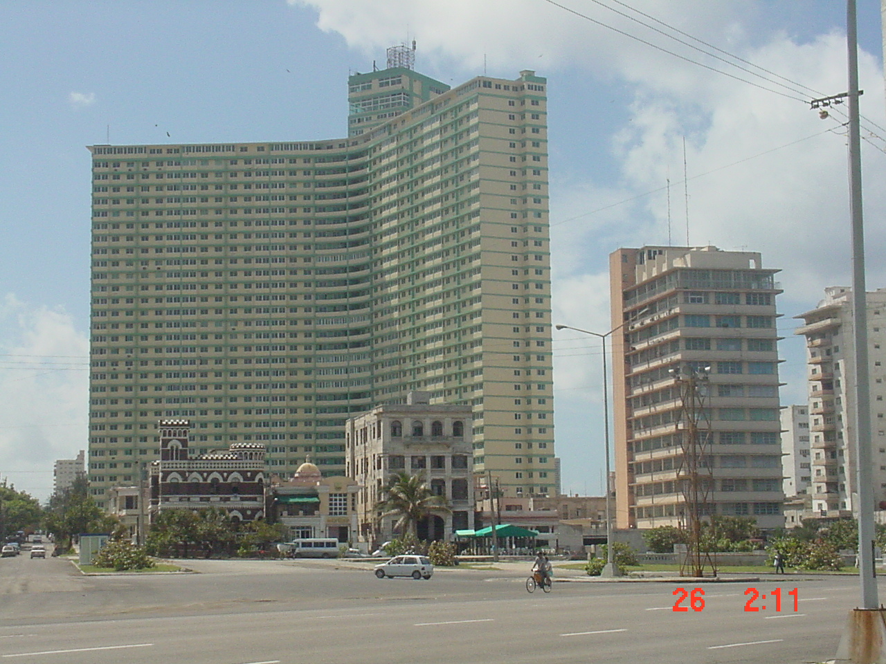
6

Slide 10
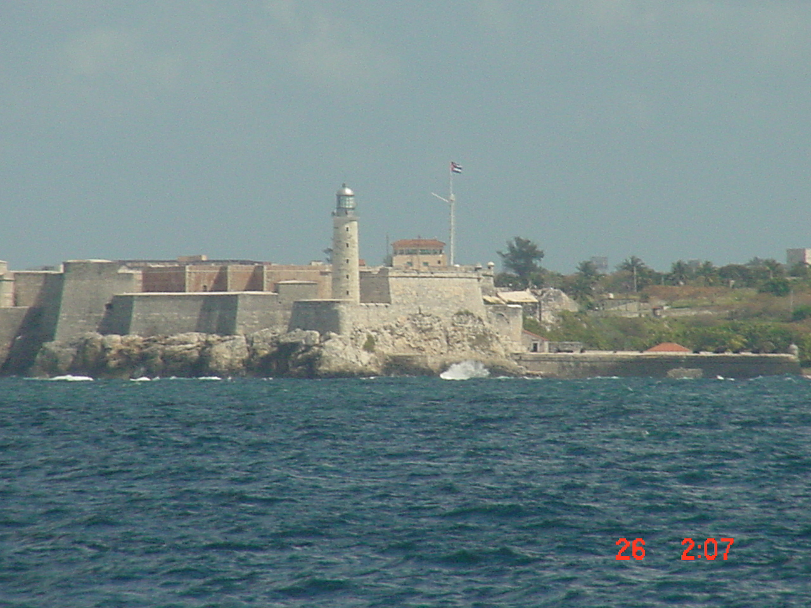
7

Slide 11
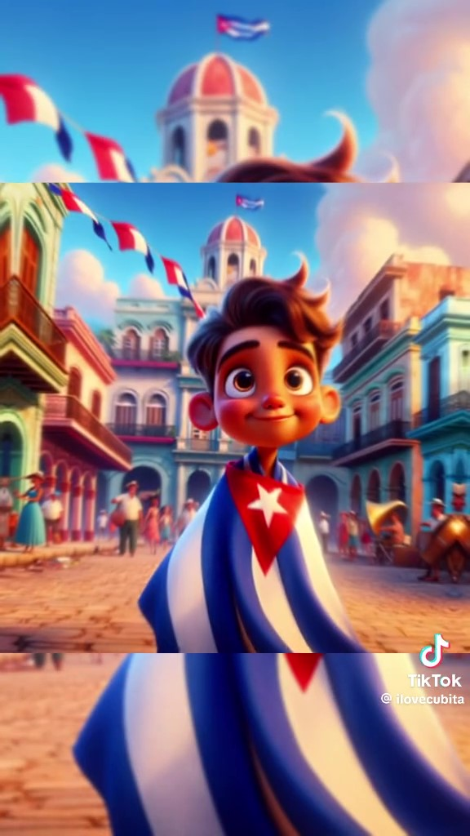
8

Slide 12
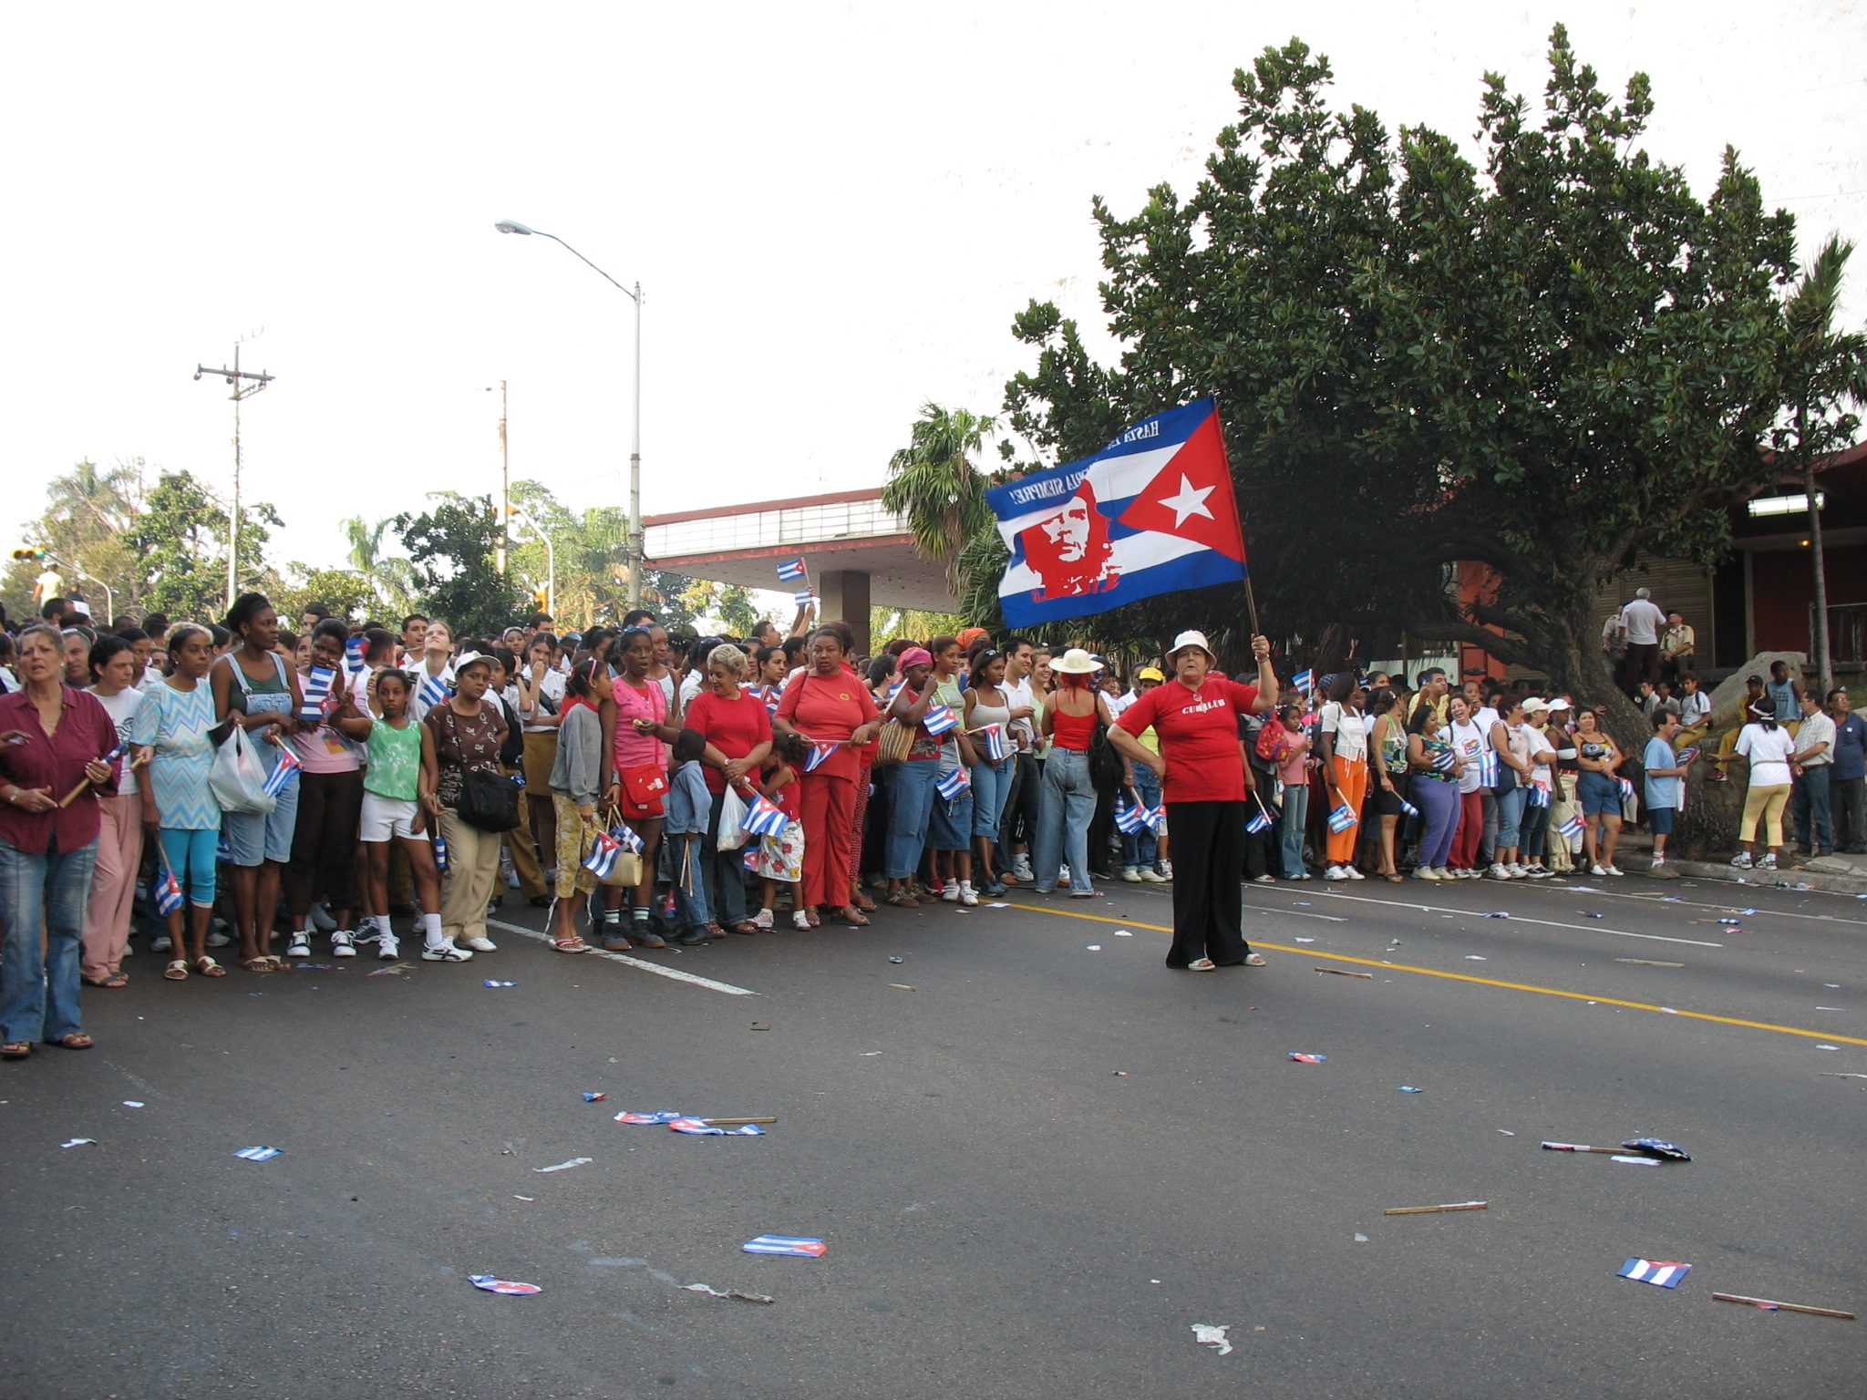
9

Slide 13
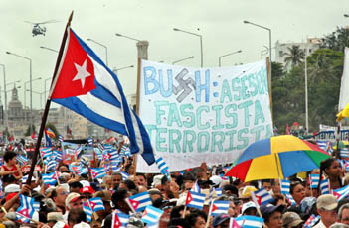
10

Slide 14
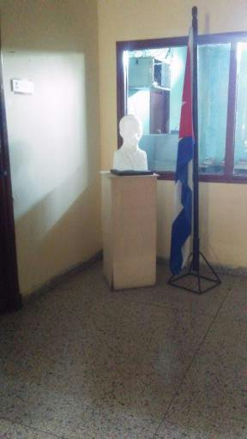
11

Slide 15
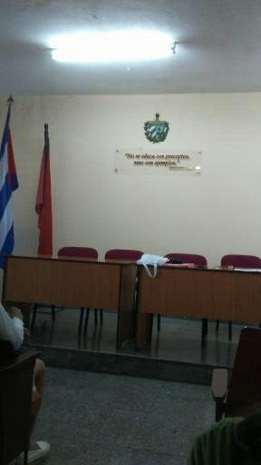
12

Slide 16
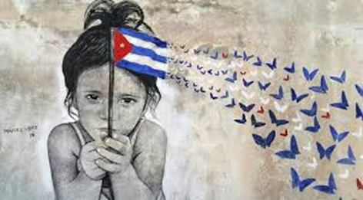
13

Slide 17
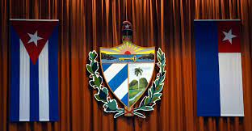
14

Slide 18
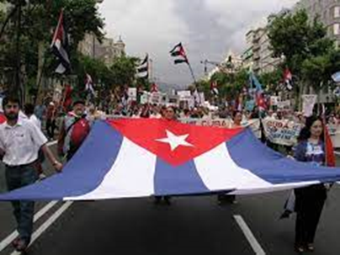
15

Slide 19
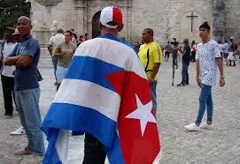
16

Slide 20
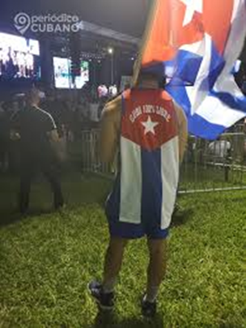
17

Slide 21
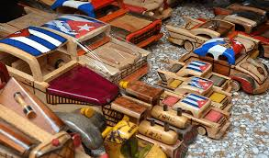
18

Slide 22
19

Slide 23
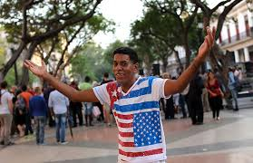
20

Slide 24
21
DELIRIO HABANERO. OBRA DEL GRUPO> TEATRO DE LAS ESTACIONES

Slide 25
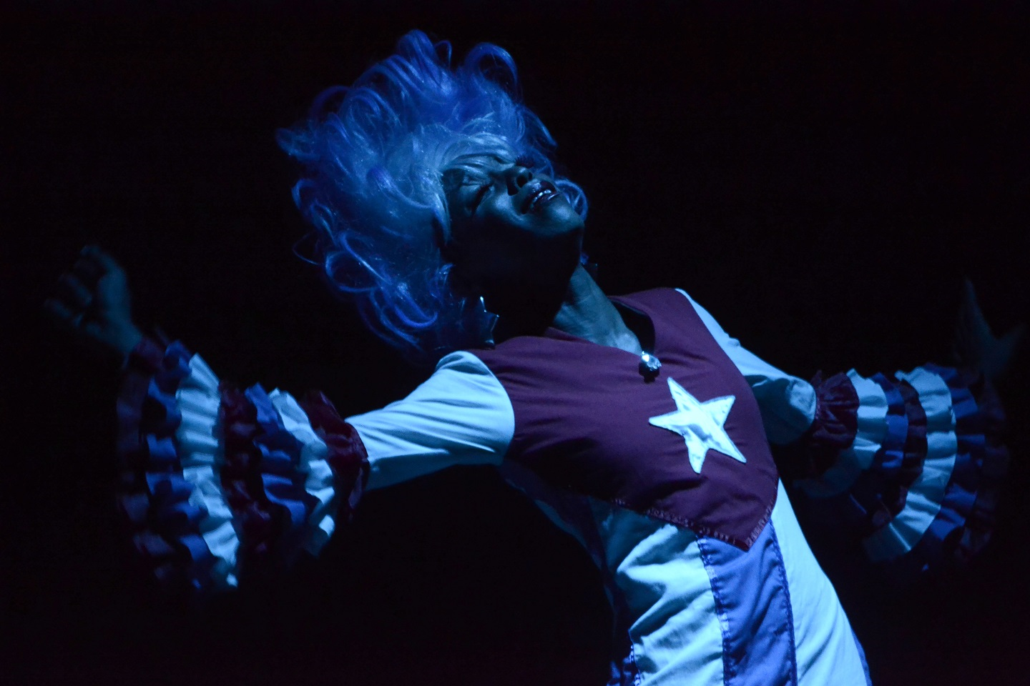
22
DELIRIO HABANERO. OBRA DEL GRUPO> TEATRO DE LAS ESTACIONES

Slide 26
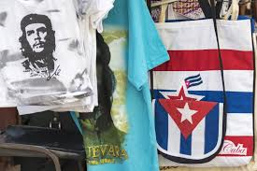
23

Slide 27
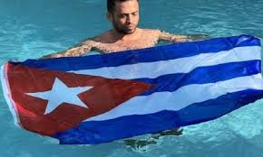
24

Slide 28
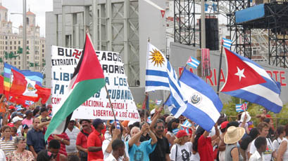
25

Slide 29
26

Slide 30
27

Slide 31
28

Slide 32
29

Slide 33
¿ ?

Slide 34
CORRECTO
INCORRECTO
1-4-6-9-10-12-13-14-15-18-19-21-22-23-28.
2-3-5-6-7-8-11-15-16-17-20-24-25-26-27-29

Slide 35
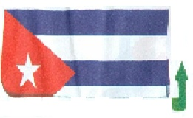
(…). La operación de doblaje de la bandera de la estrella solitaria la realizarán dos personas, en la forma siguiente:

